Slide 1
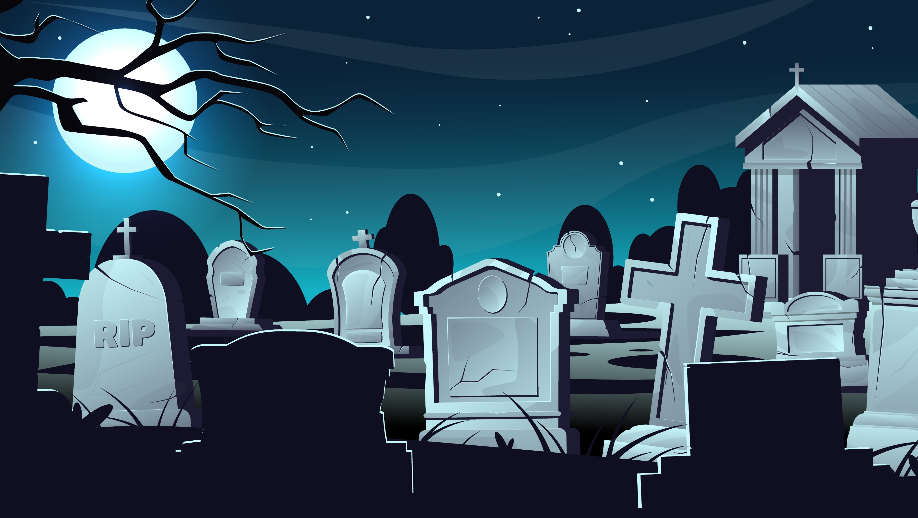

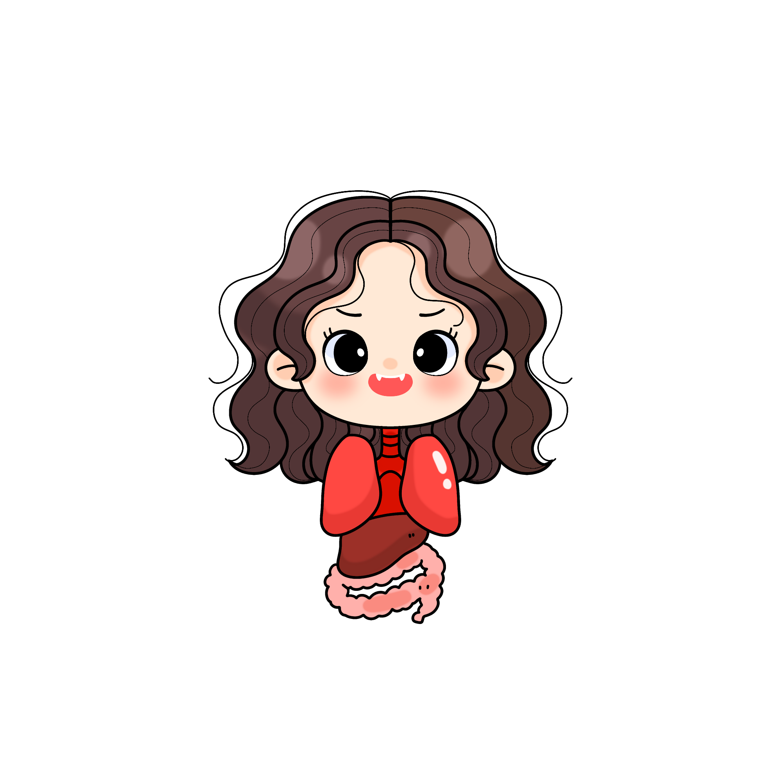
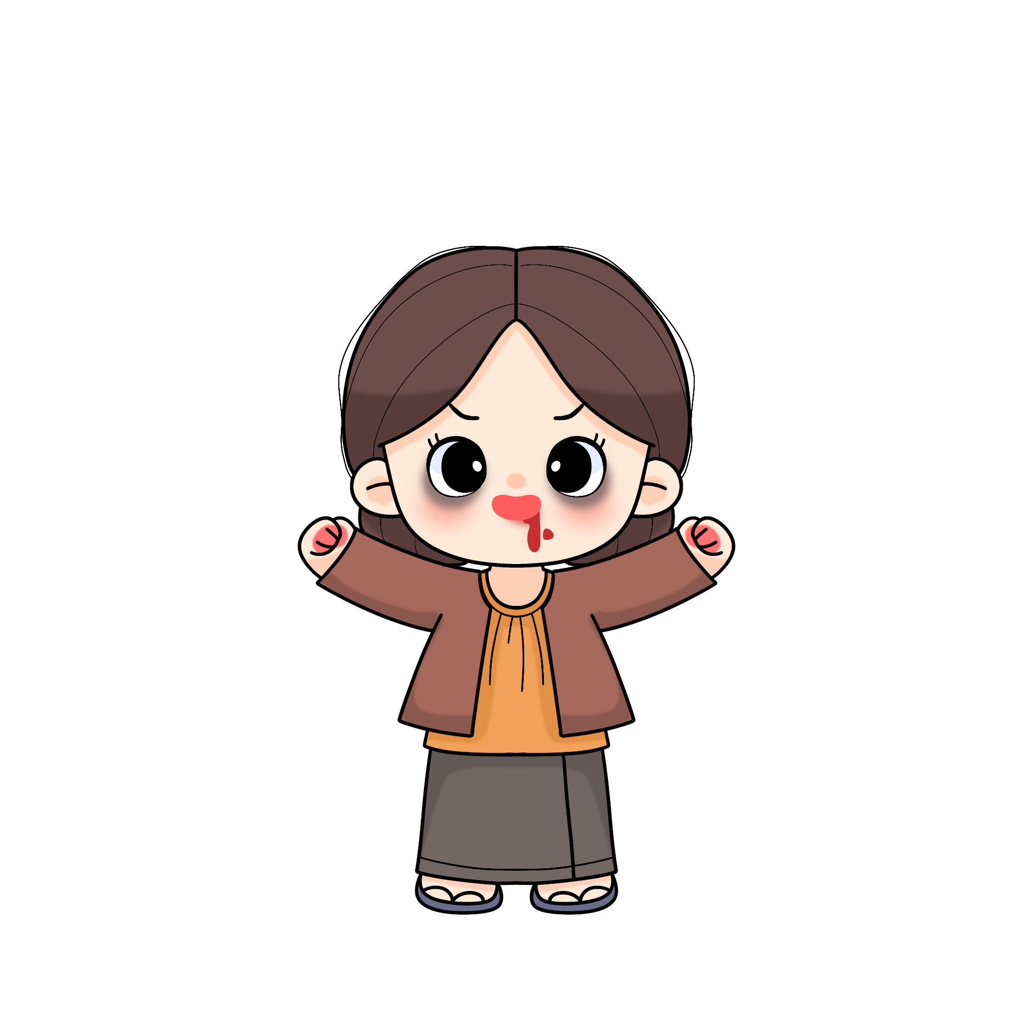
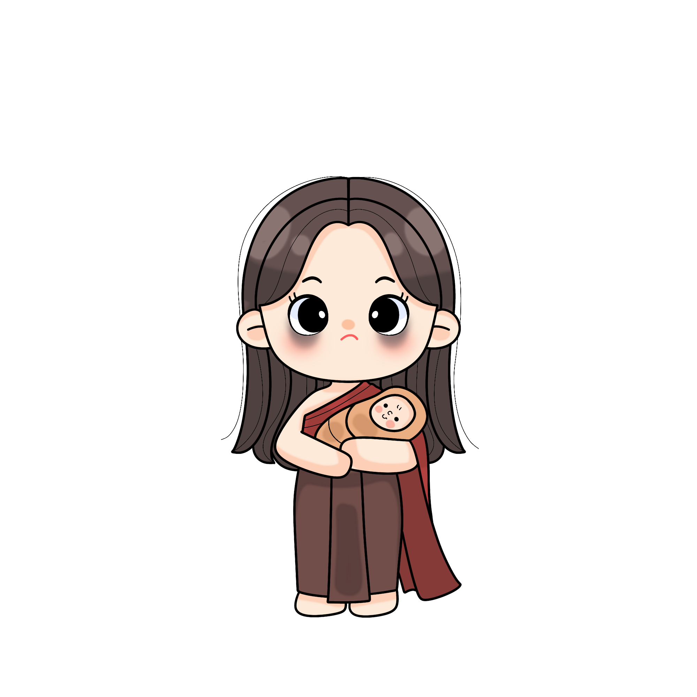
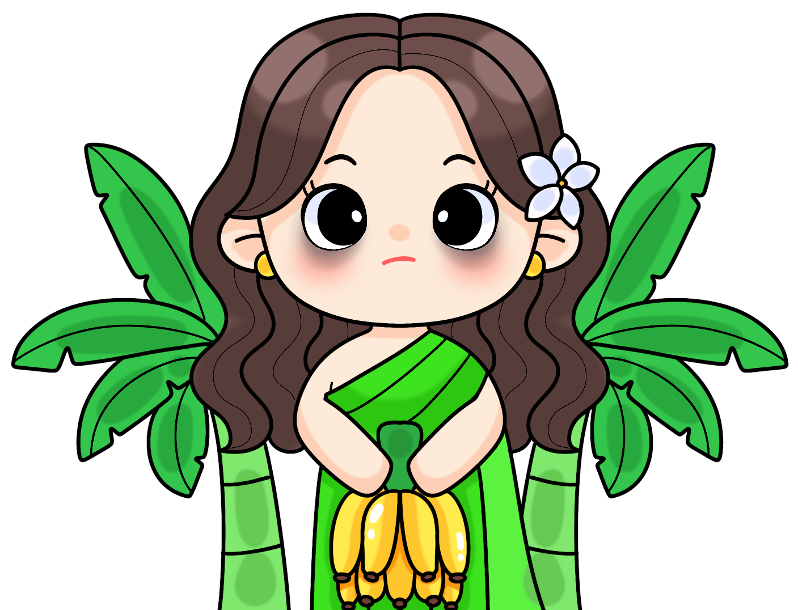
อักษรสามหมู่
อักษรสามหมู่

Slide 2

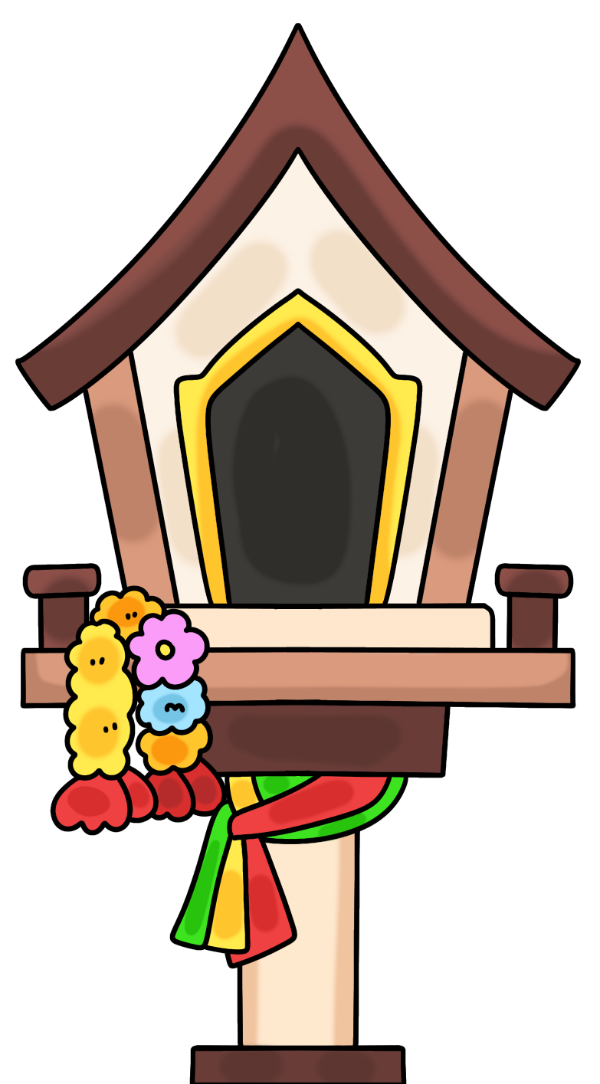


๑
ไตรยางศ์ หรือ อักษร ๓ หมู่ คือ การแบ่งพยัญชนะไทย ๔๔ ตัว ออกเป็น ๓ กลุ่ม ตามระดับเสียงการผันวรรณยุกต์ ได้แก่
อักษรสูง
อักษรกลาง
อักษรต่ำ

Slide 3
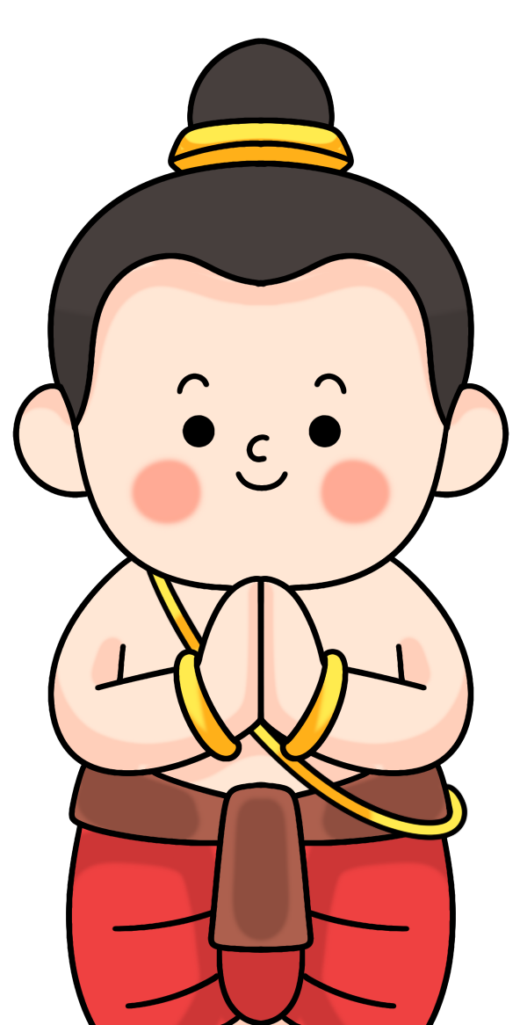
๒
อักษรสูง
อักษรสูง มี ๑๑ ตัว ได้แก่ ข ฃ ฉ ฐ ถ ผ ฝ ศ ษ ส ห
ผ
ฝ
ถ ฐ
ผี
ฝาก
ถุง
ข้าว
สาร
ให้
ฉัน
ข ฃ
ส ศ ษ
ห
ฉ

Slide 4
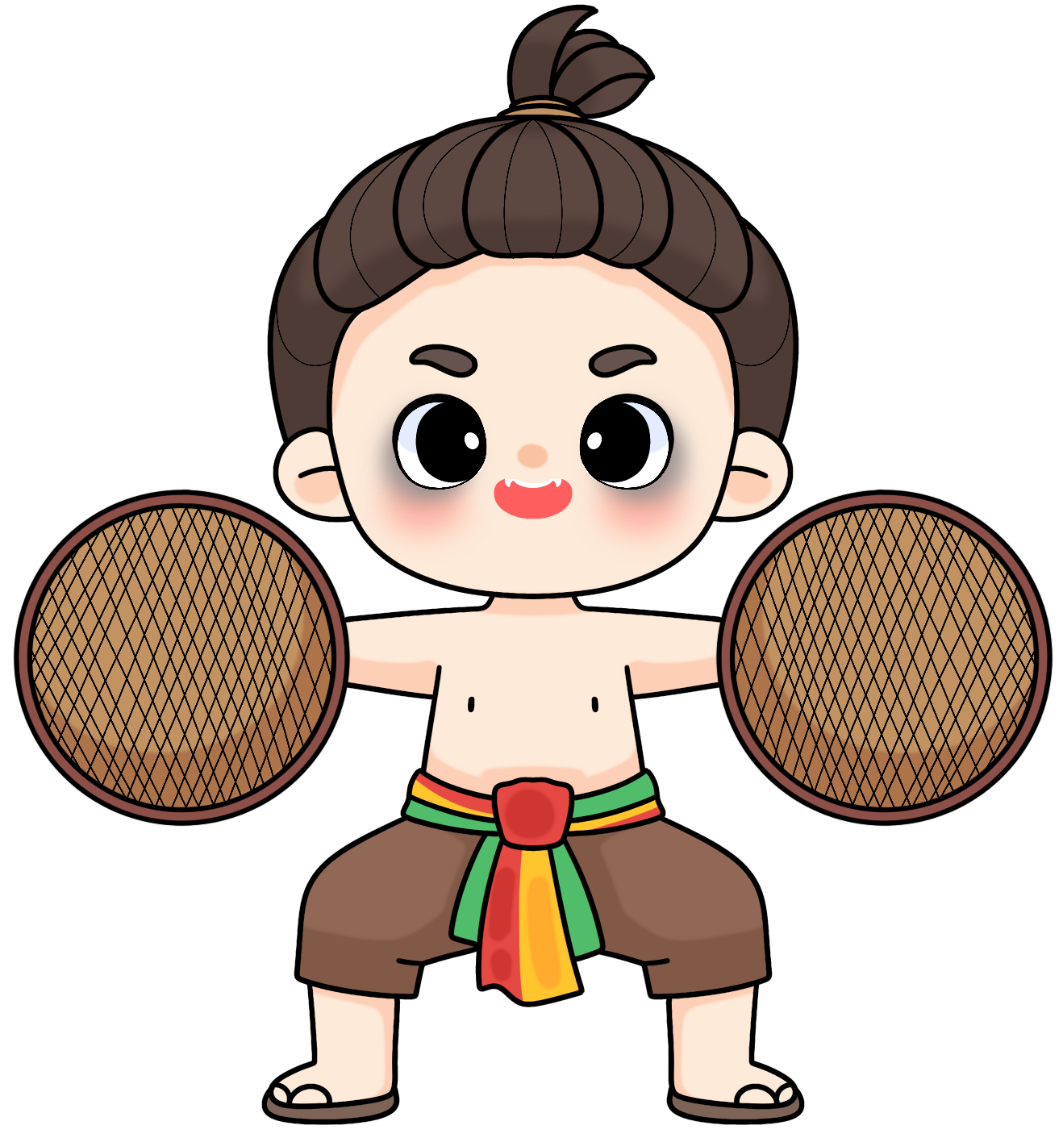
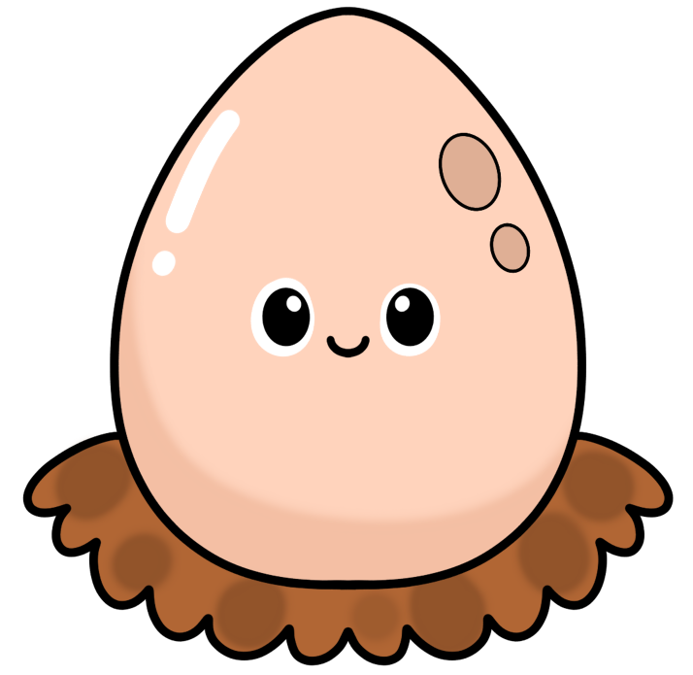
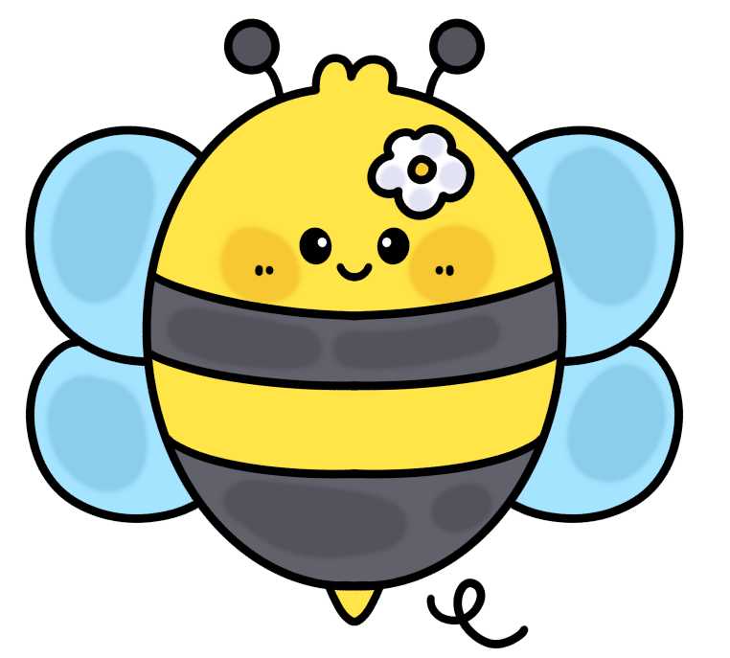
๓
ตัวอย่างคำในอักษรสูง
ไข่
ผึ้ง

Slide 5
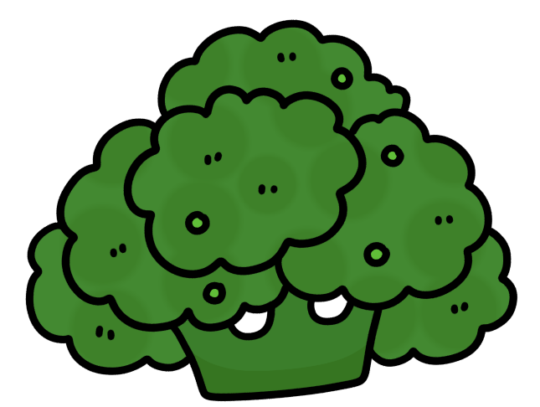
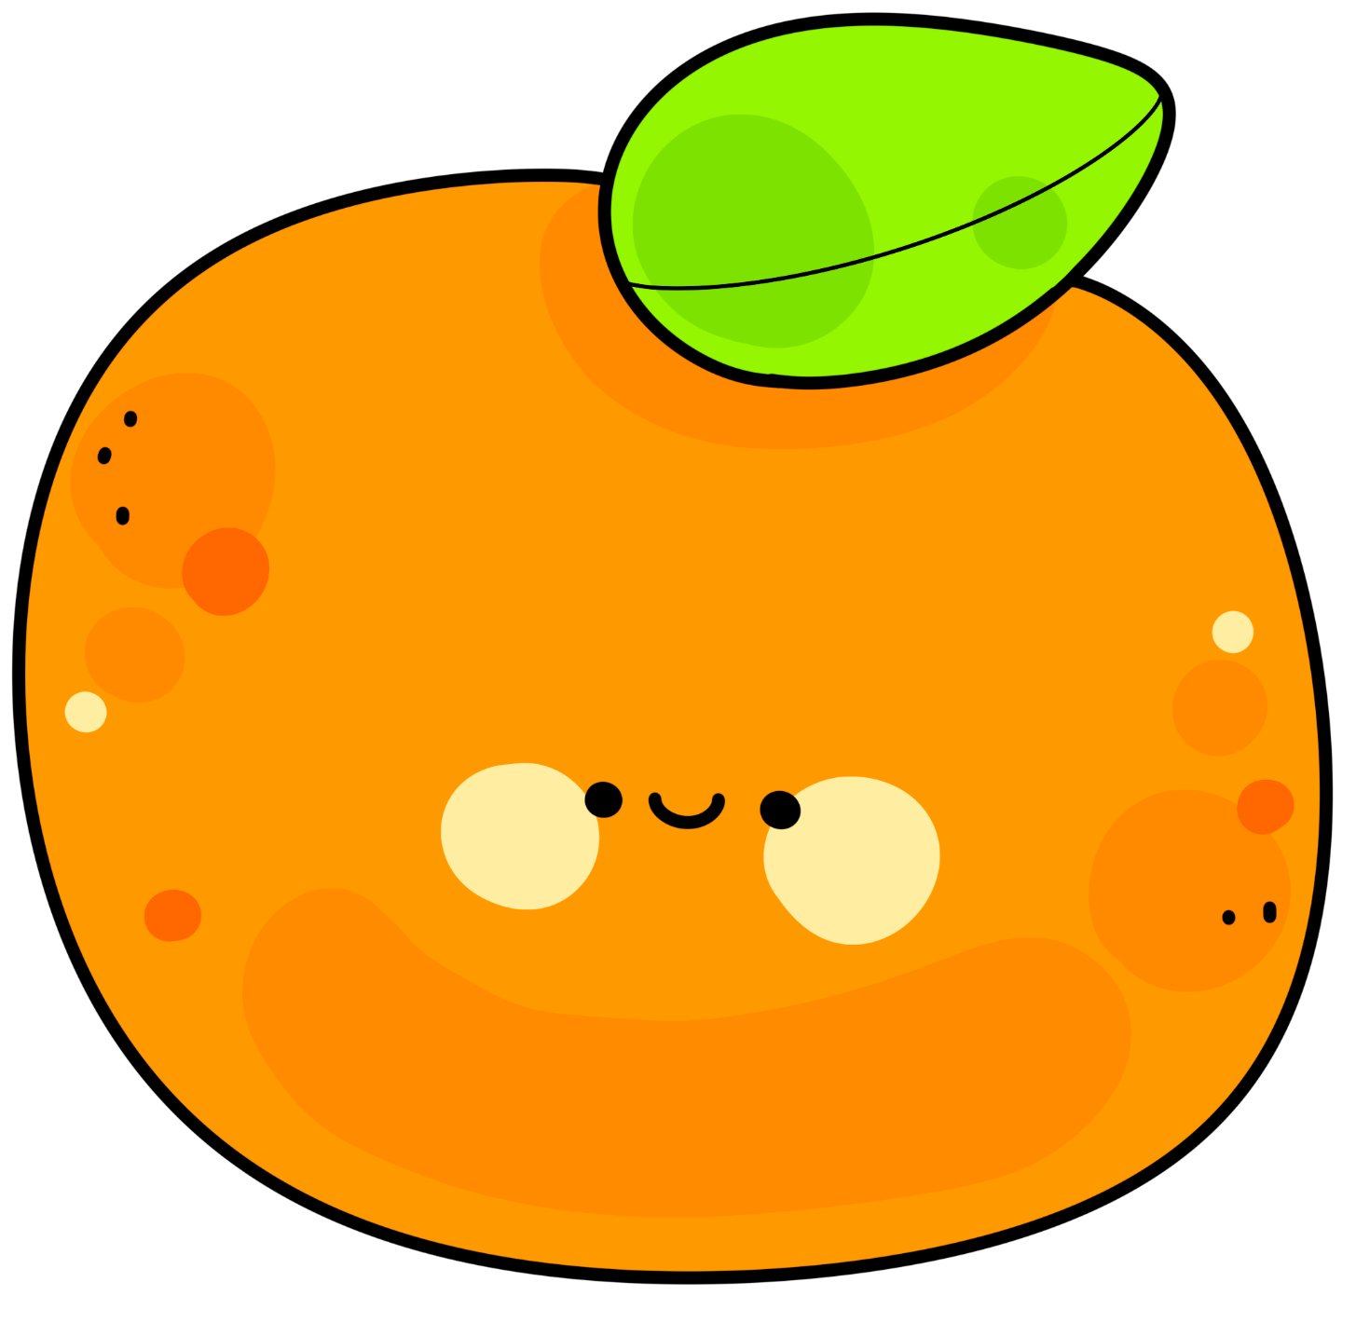
๔
ตัวอย่างคำในอักษรสูง
ผัก
ส้ม

Slide 6
๕
อักษรกลาง
อักษรกลาง มี ๙ ตัว ได้แก่ ก จ ฎ ฏ ด ต บ ป อ
ก
จ
ด ฎ
ไก่
จิก
เด็ก
ตาย
บน
ปาก
โอ่ง
ต ฏ
บ
ป
อ

Slide 7

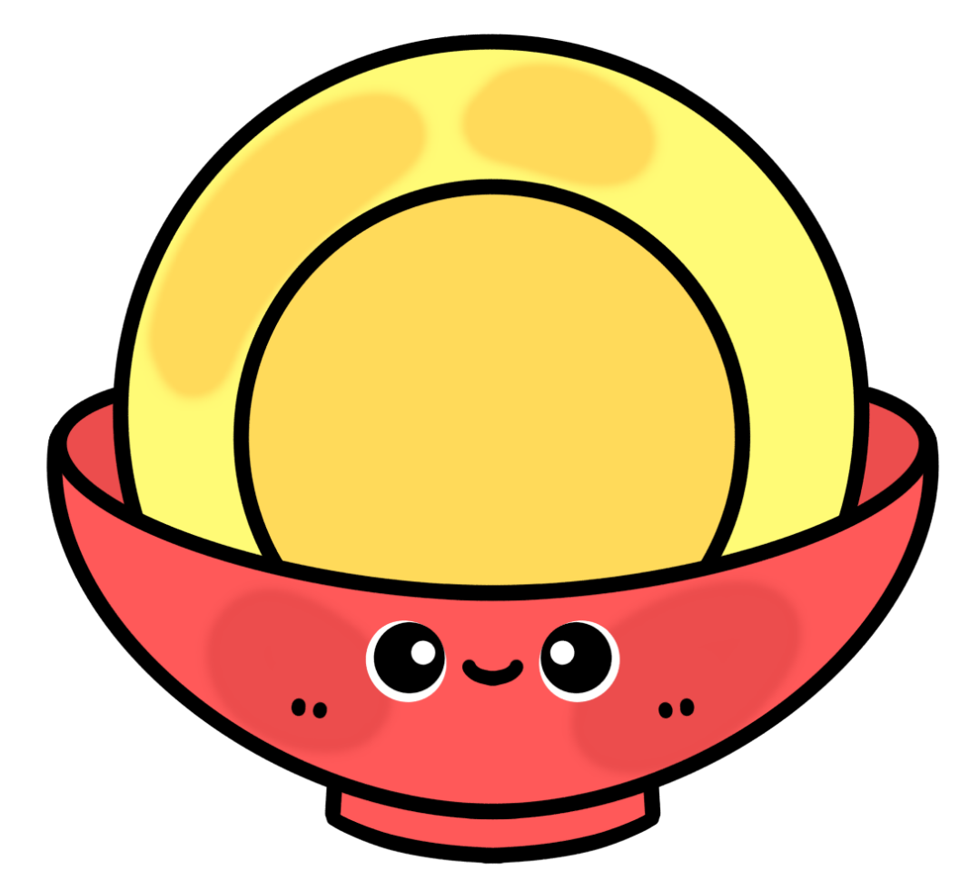
๖
ตัวอย่างคำในอักษรกลาง
กุ้ง
จาน

Slide 8
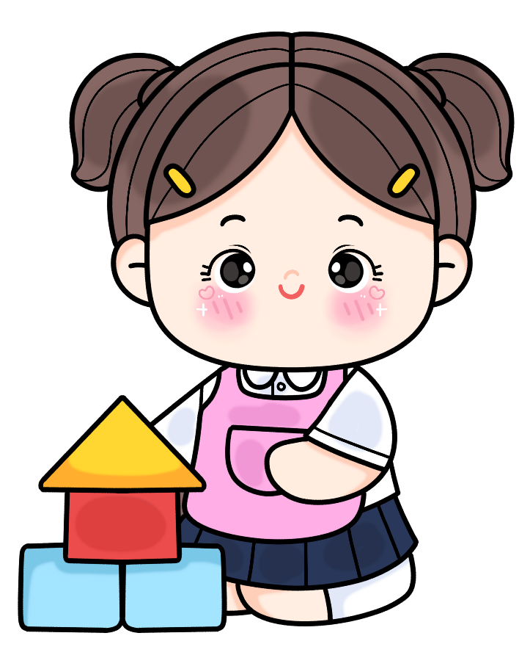
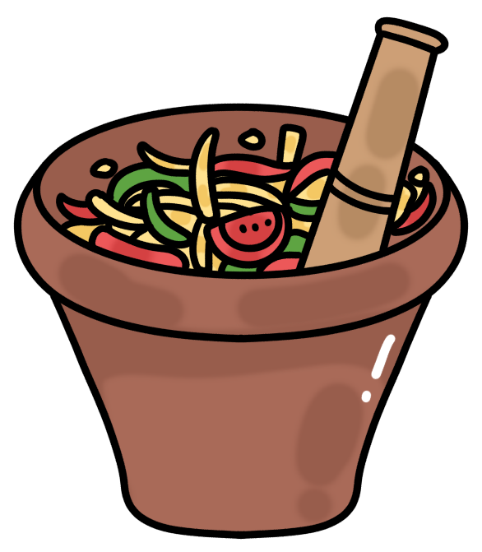
๗
ตัวอย่างคำในอักษรกลาง
เด็ก
ตำ

Slide 9
๘
อักษรต่ำเดี่ยว
อักษรต่ำเดี่ยว มี ๑๐ ตัว ได้แก่ ง ญ น ร ย ณ ว ม ฬ ล
ง
ญ
น
ย
ณ
งู
ใหญ่
นอน
อยู่
ณ
ริม
วัด
โม
ฬี
โลก
ร
ว
ม
ฬ
ล

Slide 10
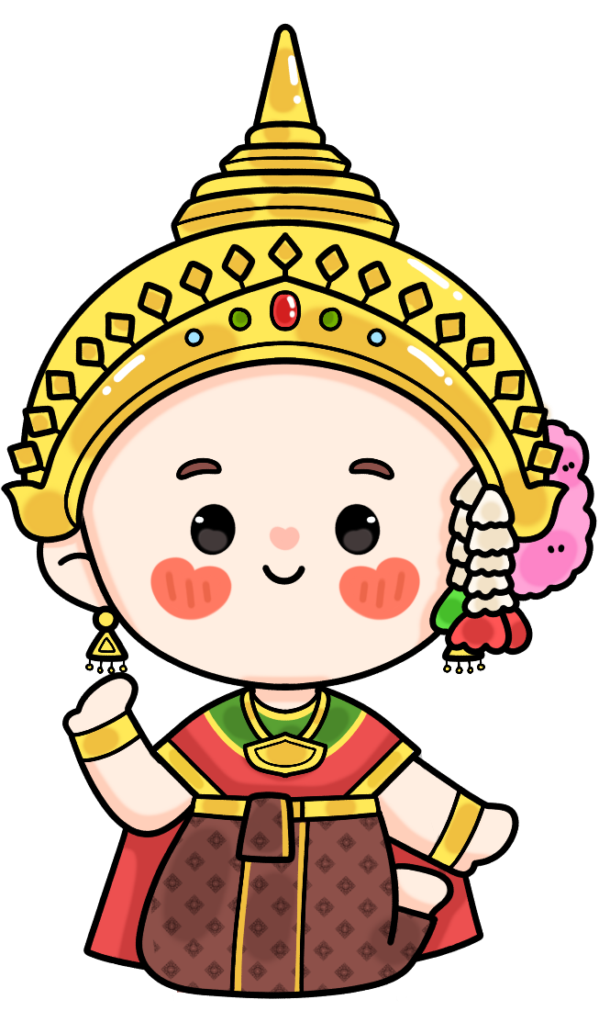
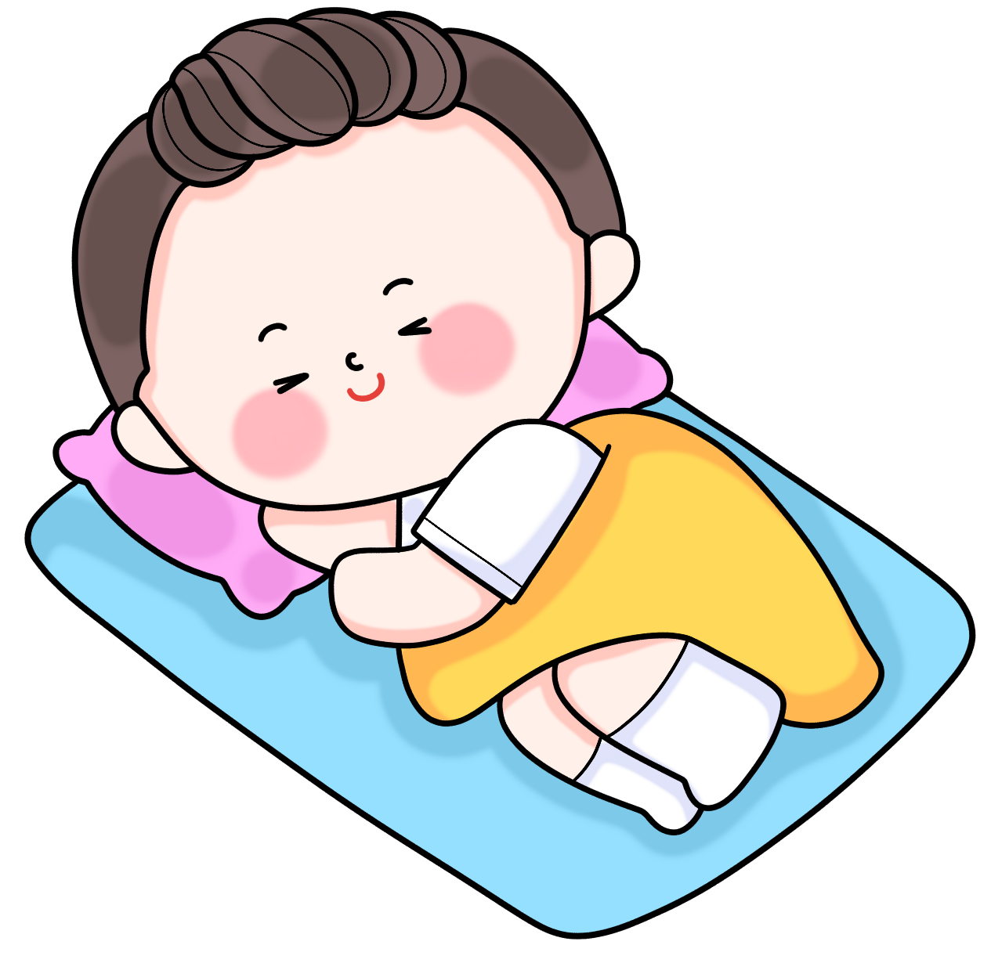
๙
ตัวอย่างคำในอักษรต่ำเดี่ยว
นอน
รำ

Slide 11
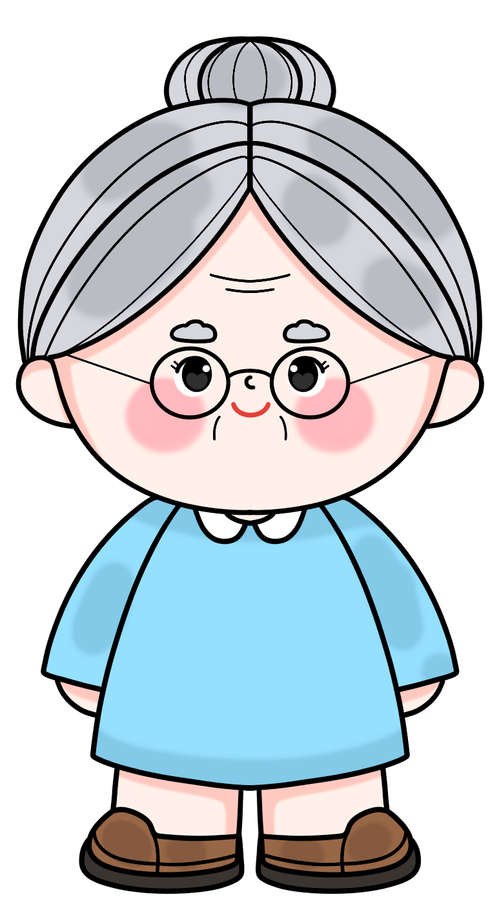
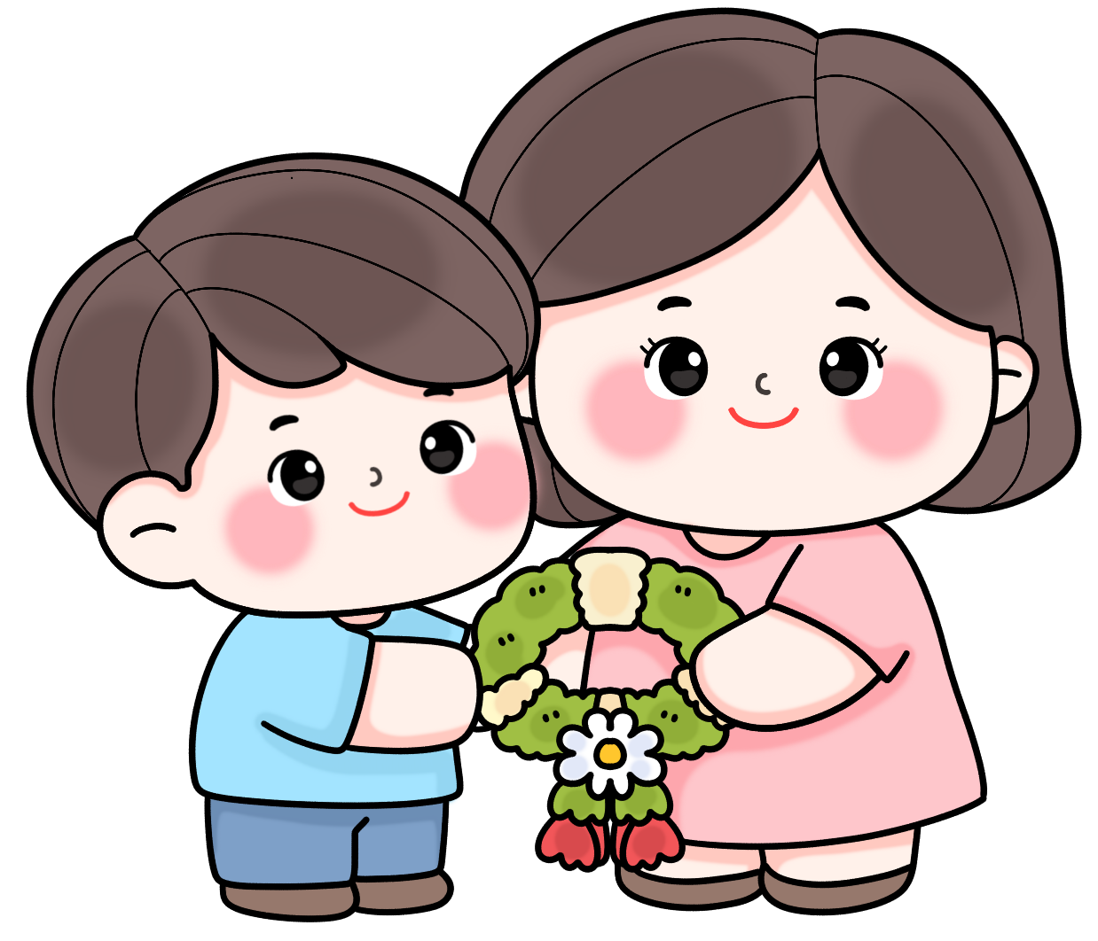
๑๐
ตัวอย่างคำในอักษรต่ำเดี่ยว
ยาย
แม่

Slide 12
๑๑
อักษรต่ำคู่
อักษรต่ำคู่ มี ๑๔ ตัว ได้แก่ ช ค ภ ซ พ ท ธ ฮ ฟ ฅ ฆ ฌ ฑ ฒ
พ ภ
ฆ ค ฅ
ฟ
พ่อ
ค้า
ฟัน
ทอง
ซื้อ
ช้าง
ฮ่อ
ธ ท ฑ ฒ
ซ
ช ฌ
ฮ

Slide 13
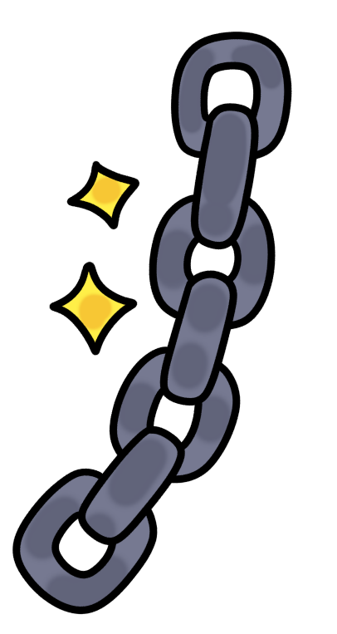

๑๒
ตัวอย่างคำในอักษรต่ำคู่
ทองคำ
โซ่

Slide 14
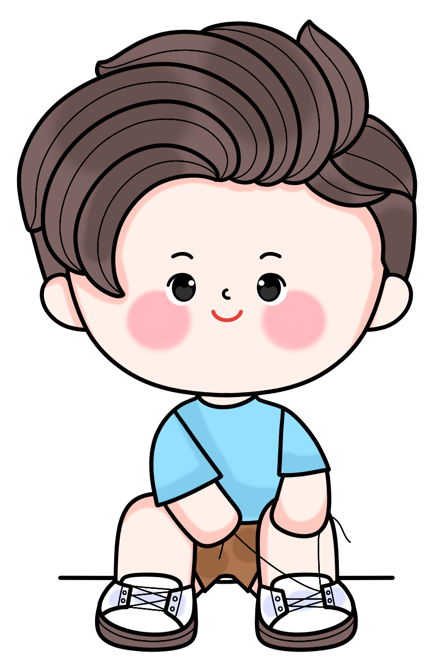

๑๓
ตัวอย่างคำในอักษรต่ำคู่
ธงชาติ
พี่ชาย

Slide 15
แบบทดสอบท้ายบท

Slide 16
แบบทดสอบท้ายบท
๑.
ข้อใดไม่อยู่ในอักษรสามหมู่
ก
ข
อักษรสูง
อักษรกลาง
ค
ง
อักษรต่ำ
อักษรบน

Slide 17
แบบทดสอบท้ายบท
๒.
คำในข้อใดอยู่ในอักษรสูง
ก
ข
สาวสวย
พ่อค้า
ค
ง
ดวงดาว
ร่ำรวย

Slide 18
แบบทดสอบท้ายบท
๓.
คำในข้อใดอยู่ในอักษรกลาง
ก
ข
ทองคำ
เด็กดี
ค
ง
โง่เง่า
นักเรียน

Slide 19
แบบทดสอบท้ายบท
๔.
คำในข้อใดอยู่ในอักษรต่ำเดี่ยว
ก
ข
ท้องฟ้า
ปลาทอง
ค
ง
งมงาย
ผีเสื้อ

Slide 20
แบบทดสอบท้ายบท
๔.
คำในข้อใดอยู่ในอักษรต่ำคู่
ก
ข
ท้องฟ้า
อาบน้ำ
ค
ง
งมงาย
ผีเสื้อ

Slide 21
เฉลยแบบทดสอบท้ายบท

Slide 22
เฉลยแบบทดสอบท้ายบท
๑.
ข้อใดไม่อยู่ในอักษรสามหมู่
ก
ข
อักษรสูง
อักษรกลาง
ค
ง
อักษรต่ำ
อักษรบน

Slide 23
แบบทดสอบท้ายบท
๒.
คำในข้อใดอยู่ในอักษรสูง
ก
ข
สาวสวย
พ่อค้า
ค
ง
ดวงดาว
ร่ำรวย

Slide 24
แบบทดสอบท้ายบท
๓.
คำในข้อใดอยู่ในอักษรกลาง
ก
ข
ทองคำ
เด็กดี
ค
ง
โง่เง่า
นักเรียน

Slide 25
แบบทดสอบท้ายบท
๔.
คำในข้อใดอยู่ในอักษรต่ำเดี่ยว
ก
ข
ท้องฟ้า
ปลาทอง
ค
ง
งมงาย
ผีเสื้อ

Slide 26
แบบทดสอบท้ายบท
๔.
คำในข้อใดอยู่ในอักษรต่ำคู่
ก
ข
ท้องฟ้า
อาบน้ำ
ค
ง
งมงาย
ผีเสื้อ

Slide 27
ขอบคุณ
ขอบคุณที่ใจตั้งเรียนค่ะ

